Slide 1
資料３－３
施策の進捗評価
（市街地タイプ別）

Slide 2
１．市街地タイプ別の施策状況
➀ 計画的市街地（ニュータウン）
※重点的な取組みを で示す。
施策の展開方向 | 主な取組み・結果（平成23年度～）
□公的賃貸住宅等の公的資産の地域や民間への貸し出し等、地域ニーズにあった活用推進 □駅前などの高齢者向け住宅等への高齢者の住み替え促進、住み替えた後の住宅への子育て世帯等の入居促進 □文化・学術研究機能や自然環境を活かした魅力あるまちづくり □新たなニュータウンにおける、魅力的な郊外居住像を先導する新たな住まい方の提案や発信 | （千里ニュータウン） ○公的賃貸住宅建替え時や活用用地の活用時などに地域ニーズを反映した建替計画等を実施（平成24年度）。また、府営住宅の更新にあたり活用用地の活用方法（時期・内容）などについて地元市等と協議（平成26年度）。 （千里ニュータウン） ○豊中市において、高齢者が安心して住み替えできるよう、市民・ＮＰＯ・事業者・行政のネットワークを構築するとともに、住み替えに関する情報を広く共有し、高齢者の住み替え支援するため相談会を実施（平成26年度）。 （千里ニュータウン） ○まちづくりの歴史や住民の生活文化に係る資料を展示し、地域情報を発信することにより、相互交流・連携を図り、まちづくりを推進する施設として「千里ニュータウン情報館」が開館（平成24年度）。 ○周辺の大学図書館等の開放を進めるとともに、大学教授等の講演開催を実施（平成26年度）。 （彩都西部） ○平成26年11月に「彩都まちびらき10周年記念イベント 彩都祭」を開催し、さまざまな“学び”を体験できるイベントやウォークラリーを実施した。また、彩都の里山環境と生物多様性の保全に向けて、地元の小中学生に対する自然体験や環境教育や生物生息状況調査などを含めた総合的な活動として「彩都凸凹プロジェクト」を展開し、住民自らが体験し交流する場づくりを進めた。 （阪南スカイタウン） ○多様な住宅供給から、新たな住まい方を支援。大阪府が建築条件なしやハウスメーカーの販売代理方式により宅地を供給し、ハウスメーカー造成宅地でも引き続き住宅を供給。 （箕面森町） ○箕面森町では、住民・生徒・自治会・ＮＰＯ法人等が主体となって、3共生（多世代共生・地域共生・環境共生）を進める活動として、学校との環境共生プログラムの開催、地域の魅力発信事業の実施、季節イベントの実施、止々呂美と箕面森町の連携によるアウトドアイベントの開催及び里山保全活動支援等の取組を実施。
泉北ニュータウンの再生 □エリアマネジメント組織の設置に向け、泉北ﾆｭｰﾀｳﾝでの取組の検討、情報発信 □泉ヶ丘駅前地区の活性化 □公的賃貸住宅の効果的な再生と多様な機能導入 □公的賃貸住宅や公共施設等の効果的な運営管理のあり方の検討 □先導的取組の情報発信 | ○泉北ニュータウン再生府市等連携協議会では、「泉ケ丘駅前地域活性化ビジョン」を踏まえ、泉ケ丘駅前地域におけるエリアマネジメント組織の構築に向けて、泉ケ丘駅前地域の関係者と意見交換を行いながら、 「泉ケ丘駅前地域エリアマネジメント組織構築計画」を策定（平成25年度）。 ○駅前地域の再編の動きや地元住民等の意見等を踏まえ、「泉ヶ丘駅前地域活性化ビジョン」を改訂。改訂したビジョンに基づき、目指す将来像や今後の取り組み方針などを関係者で共有を図り、活性化に向けた推進体制づくりの検討を実施（平成25年度）。 ○近畿大学医学部等の泉ヶ丘地区での立地に向けた取り組みに合わせて、「泉北ﾆｭｰﾀｳﾝ公的賃貸住宅再生計画」における三原台第1住宅の事業手法を集約事業（用途廃止）から建て替え事業に変更。 ○公的施設・公的住宅の一体的な再生とそれを担う自律的ＰＰＰ組織（ＣＩＤ組織）の構築に向け、実現化に向けた組織のあり方やそれを支える制度的枠組みなどについて検討 ○多世代居住シェアハウスとして改修された戸建て空き家への入居を促進するために、ＮＰＯや大学、堺市等と連携し、内覧会や現地見学会の実施を支援。

Slide 3
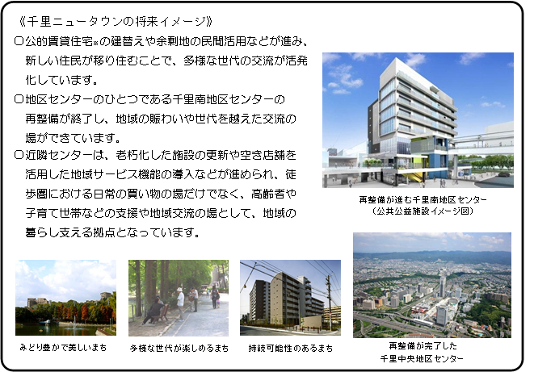
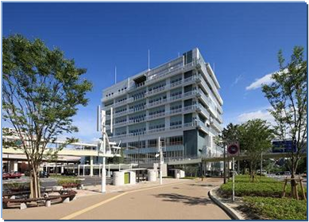
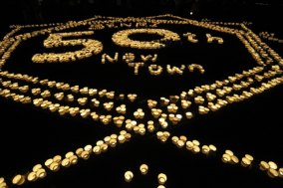
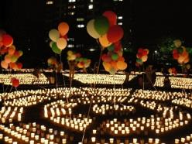
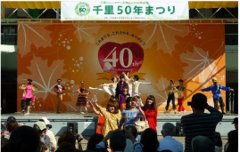
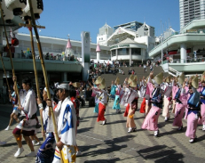
①計画的市街地（千里ﾆｭｰﾀｳﾝ）
１．現住宅まちづくりマスタープランにおける将来イメージ
■地区センターの再整備
【千里南地区センター】
【千里中央地区センター】
平成24年度 千里ニュータウンプラザ開設
・ 平成17年度から始まった再整備事業が、
平成22年度に完了。
・ 現在、一部商業施設で建替えが進む。
・ 今後、北大阪急行電鉄の延伸によって、
より広域的な拠点として新たな千里中央
地区の活性化を進める。
【千里北地区センター】
・（仮称）北千里駅周辺活性化ビジョンの策定
（平成27年度内 吹田市）
■近隣センターの再整備
新千里東町近隣センターにおいて、府営新千里東住宅の建替えと連携した再整備を計画。
２．主な取組み
■地域交流
平成24年度に、まちびらき50年事業が開催された。住民が主体となった実行委員会が組織され、さまざまなイベントを企画・運営し新たな地域交流が生まれた。
■千里ニュータウン再生指針の推進
千里ニュータウンの今後の方向性を検討するために設置された千里ニュータウン再生連絡協議会(大阪府、豊中市、吹田市、都市再生機構、大阪府住宅供給公社、大阪府タウン管理財団)において策定した「千里ニュータウン再生指針」（平成19年10月）を踏まえ、各事業者が事業を推進し、千里ニュータウンの再生を目指す。
■千里ニュータウンの現状
・開発面積： 1,160ha (吹田市:791ha/豊中市:369ha)
・人 口： 98,282人(H27.10) <計画人口15万人>
・高齢化率： 30.1％(H27.10) <大阪府:22.3％(H22国勢調査)>
・世帯数： 44,262世帯(H26.10)
■公的賃貸住宅の建替え等の状況
【府営：建替着手】 佐竹台、高野台、古江台4丁目、藤白台、竹見台、 新千里東
【府営：改修着手】 古江台5丁目、青山台
【府公社：建替完了】 新千里西町、新千里西町Ｂ、新千里東町、新千里南町・南町Ｂ、
千里丘陵Ｂ、佐竹台Ｃ、千里丘陵Ｃ、千里丘陵Ｆ、藤白台Ｂ・
千里丘陵Ｇ
【ＵＲ】 竹見台、新千里東町の一部住棟建替着手
新千里西町・青山台の一部住戸において民間事業者と連携
した団地リノベーションプロジェクトの実施
【市営：建替着手】 （仮称）新佐竹台
※ 公的賃貸住宅の建替に伴い、余剰地への民間分譲マンションの供給が進む。また、子育て支援施設や高齢者住宅などの機能も導入。
光のアートイベント（千里キャンドルロード）
千里50年まつり
【参考 近年の人口推移】
％
人
・人口減少が続いていたが、平成23年度以降は増加傾向
・高齢化率は横ばい傾向
３．今後に向けて
公的賃貸住宅の更新や地区センター、近隣センターの再生など、千里ニュータウン再生指針に基づいて取組を推進する。

Slide 4
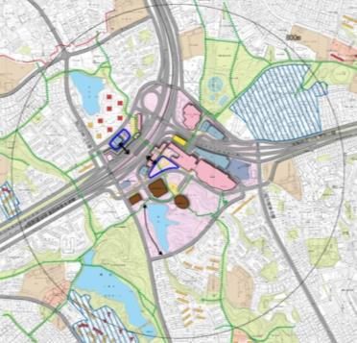
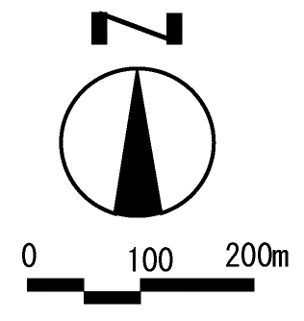
①計画的市街地（泉北ﾆｭｰﾀｳﾝ）
１．現住宅まちづくりマスタープランにおける将来イメージ
■泉ケ丘駅前地域の活性化
○泉ヶ丘駅前地域活性化ビジョン（協議会：平成27年1月 改訂）
・駅前施設の再編や近畿大学医学部・附属病院の
立地など、今後本地域が大きく変わろうとしている
機会を最大限に活かし、さらなる活性化の推進を
図るため、平成27年１月に改訂。
■公的賃貸住宅の再生
○泉北ニュータウン公的賃貸住宅再生計画（協議会：平成24年5月 改訂）
公的賃貸住宅（府営住宅、府公社賃貸住宅、ＵＲ賃貸住宅）の今後の活用方策や管理・運営の方向性、再生事業の方針や具体的取組みを示すものとして策定。
○再生計画に基づき、大阪府では府営住宅の建替事業等、ＵＲ・府公社では賃貸住宅の住戸リノベーション事業等を実施。
■近隣センターの再生
○近隣センター再生プラン（堺市：平成27年8月 策定）
・近隣センターを“地域の賑わいづくりと一体となった地域コミュニティの核として機能再編する”ための位置づけ、将来像、取組方針を示すことで、近隣センターの利用者、地権者、事業者、行政などの各主体が再生に取り組む際の検討のたたき台として活用することを目的に策定。
■再生可能エネルギーの活用
○晴美台エコモデルタウン創出事業（堺市：平成23年 実施）
・先進的な民間技術やアイデアを導入することにより、環境に優しく、住環境・居住空間の快適性や生活の質を高めた住宅・低炭素街区の創出や、環境性能に優れた施設・街区での居住と環境に配慮した日常生活を通じて、環境に優しいライフスタイルを確立すること目的に実施。
ﾀｳﾝ管理財団
資産処分
↓
民間事業者等
による事業化
田園公園の
再整備
近畿大学医学部・附属病院の立地
H35開設予定
誰もが主役になれる
「ライブタウンセンター」の実現へ
誰もが、いきいきと、住み、働き、学び、遊び、
それぞれの立場で主役となれるまち
府営三原台
第1住宅
建替え集約
泉北高速鉄道の民営化
旧高倉台西小学校の跡地活用
２．主な取組み
■現状
・開発面積： 1,557ha (堺市:1,511ha/和泉市:46ha)
・人 口： 130,198人(H26.12堺市調べ) <計画人口18万人>
・高齢化率： 30.5％(H26.12堺市調べ) <大阪府:22.3％(H22国勢調査)>
・世帯数： 57,952世帯(H26.12堺市調べ)
※人口、高齢化率、世帯数は堺市分のみ
■泉北ニュータウン再生指針（堺市：平成22年5月策定）
泉北ニュータウンの諸問題に対応し、将来にわたって多様な世代が快適に住み続ける持続発展可能なまちづくりを進めるため策定。
■協議会を通じた取り組み
○泉北ニュータウン再生府市等連携協議会 （平成22年4月設立）
泉北ニュータウンの活性化に向け取り組むため、大阪府及び堺市が連携し、関係する団体とともに協議・検討及び事業を行う。
（構成団体）
大阪府、堺市（事務局）、都市再生機構、大阪府住宅供給公社、大阪府タウン管理財団
３．今後に向けて
引き続き、泉北ニュータウン再生府市等連携協議会を中心に、泉ヶ丘駅前地域の活性化、公的賃貸住宅や近隣センターの再生に向けた取り組みを進める。

Slide 5
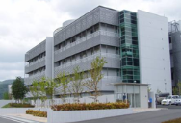
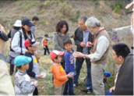
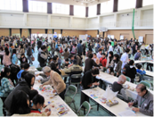

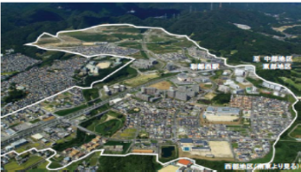
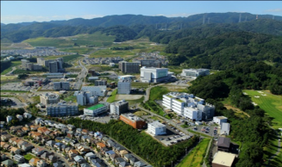
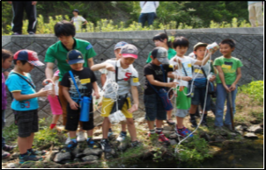
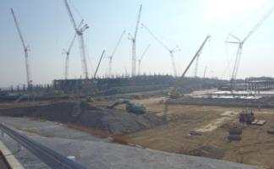
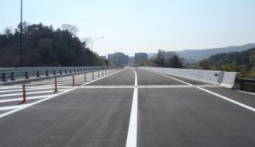
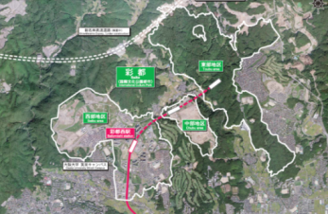
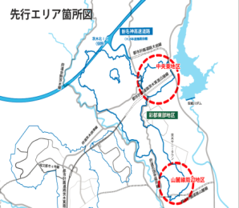
①計画的市街地（彩都）
１．現住宅まちづくりマスタープランにおける将来イメージ
《彩都の将来イメージ》
○バイオ・ライフサイエンスをはじめとした研究開発施設等が集積し、関西を代表する成長産業拠点の一翼を担っています。
○先端技術や科学に身近にふれられるまちとして、地域ぐるみでの科学体験学習や健康づくりなどの取組がなされ、彩都ならではの生活スタイルが育まれています。
○周辺の豊かな緑や美しい住環境に恵まれた彩都では、新エネルギーの導入やカーシェアリング、自然とふれあえる環境づくりなど、環境共生型のまちづくりが進んでいます。
【主な取り組み】
［西部地区］
・ライフサイエンスパークにおいては、２６年度には２０区画全てで立地企業決定し、バイオライフサイエンスの拠点形成が進んでいる。
・彩都協議会において、市民参加による公園・みどりづくりの検討及び実施ということで、彩都の自然素材を活用しながら子供たちが自ら遊び学ぶ場を作り出すことを目指した「彩都凸凹たんけん隊」や、茨木市立彩都西小学校や箕面市立彩都の丘学園などでの特別授業の実施など地元と連携した活動を進めている。これらを含めた総合的な活動を「彩都凸凹プロジェクト」として展開をし、子供たちを中心に親世代や祖父母世代をふくめた住民自らが体験し交流する場づくりを進めている。
彩都西部地区の現況 ライフサイエンスパーク 彩都凸凹たんけん隊活動状況
［中部地区］
・平成27年3月に（都）茨木箕面丘陵線が供用開始し一部まちびらきを行った。
・（株）万代、プロロジスが施設の建築中であり、その他の事業用地についても、企業誘致活動を実施中。
医薬基盤研究所
（彩都ライフサイエンスパーク）
彩都凸凹たんけん隊
彩都サンデーサイエンス
カーシェアリング
２．主な取組み
【彩都まちづくりの基本方針】（昭和61年11月 国際文化公園都市基本構想案より）
自然と都市が調和するアメニティの高い環境を創造し、国際交流、学術文化、研究開発という特色のある都市の未来機能を組み込む
【計画概要】 開発面積：742.6ha （西部地区：312.6ha 中部地区：62.5ha東部地区：367.5ha）
計画居住人口：西部地区 20,000人
計画施設人口：西部地区 10,100人 中部地区 3,200人
（東部地区については、新たな土地利用計画案作成に合わせて検討中）
【彩都位置図】
施設建築状況
（都）茨木箕面丘陵線
［東部地区］
・彩都建設推進協議会において、東部地区のまちづくりを関係者間で検討する場として「彩都東部地区検討会」を平成24年2月に立ち上げ、平成25年10月には「彩都東部地区の今後のまちづくり方針」を取りまとめた。その後、先行2地区（中央東地区、山麓線周辺地区）で平成27年5月に個人施行による土地区画整理事業認可を取得し現在事業進捗中。
・それ以外の地区については、早期の事業化に向け東部地区検討会をはじめ、学識経験者等で構成する「彩都東部地区まちづくり有識者会議」を平成27年7月に立ち上げ土地利用ゾーニング素案等を検討しているところ。
【主な経過】
昭和61年11月 国際文化公園都市建設協議会（現在の彩都（国際文化公園都市）建設推進協議会）
平成4年5月 国際文化公園都市に関わる都市計画決定及び変更
平成6年9月 住宅都市整備公団（現在のＵＲ都市機構）が区画整理事業認可取得
平成16年4月 西部地区一部まちびらき
平成19年3月 モノレールが彩都西駅まで開業
平成25年1月 ＵＲ都市機構が事業計画を変更し、東部地区を事業から除外
平成27年3月 中部地区一部まちびらき、（都）茨木箕面丘陵線が中部地区まで供用開始
平成27年5月 東部地区の２地区で土地区画整理事業認可取得
東部先行２地区箇所図
３．今後に向けて
【現状】
居住人口 約13,000人 施設人口 約2,800人（平成27年３月現在）
西部地区：ライフサイエンスパーク全20区画決定
中部地区：平成27年3月に一部まちびらき
（株）万代、プロロジスが施設建築中
東部地区：一部地区で土地区画整理事業施行中
西部地区：「彩都凸凹プロジェクト」の継続実施について関係者と調整を図る。
中部地区：引き続き企業誘致活動を進める。
東部地区：平成25年10月取りまとめのまちづくり方針や彩都東部地区まちづくり有識者会議、東部
地区検討会、関係者間での議論等を踏まえ、平成28年度末に新たなまちづくり・土地利用
計画案を取りまとめる予定。

Slide 6
１．市街地タイプ別の施策状況
② 密集市街地
施策の展開方向 | 主な取組み・結果（平成23年度～）
□広範囲に及ぶ密集市街地に対して、規制誘導手法の充実等により不燃化等を促進 □防火・準防火地域の指定拡大 □重点的に取り組む地区における新たな防火規制の導入等 □地元市における整備アクションプログラムの策定及び府補助制度の活用 □除却促進のための税制等のあり方検討 □府民・市民に対する啓発活動 | ○ 大阪府密集市街地整備方針を平成26年3月に策定。平成26年６月に全密集地区（7市11地区）の地元市において、整備アクションプログラムを作成し、各市の危険な密集市街地における取組みの方向性（防火規制強化の時期等）を明示。 ○勉強会や市長訪問等を通じて、防火・準防火地域指定の拡大等を関係市に働きかけ。 【堺市が危険な密集市街地等を対象に準防火地域の指定拡大（平成23年12月施行）】 【豊中市：庄内、豊南町地区（約500ha)において、防災街区整備地区計画を導入（平成25年４月施行）】 ○平成26年６月に全密集地区（7市11地区）の地元市において、各密集地区の整備アクションプログラムを策定 ⇒地区ごとに解消目標を設定、地区特性に応じて具体的な取組み、事業量を明示。特に公共施設については重点的に整備するエリアを設定。 ○市の老朽住宅除却補助に対する支援拡充を実施。対象エリアを密集地区全域に拡大し、期間限定（平成26～29年度）で補助率アップ（民負担を1/3から1/6に半減） 【府補助を活用した老朽住宅除却132棟564戸（平成26年度）】 ○住宅税制を活用した誘導施策として、老朽空き家の土地の固定資産税の住宅用地の特例解除及び除却後の跡地に対する固定資産税の軽減を国に要望。（南海トラフ巨大地震対策に関する提案書（平成25年9月）など） ○地域住民等に対して密集市街地の危険性や必要な対策の理解を促進するための防災講座や、ワークショップ形式による防災マップ作成等を市とともに実施（平成26年度）。

Slide 7
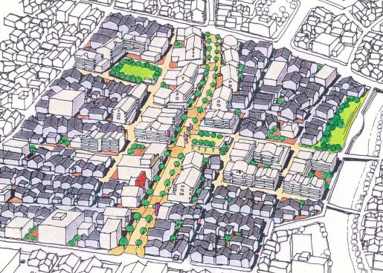
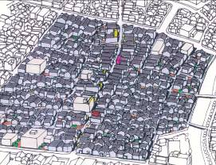
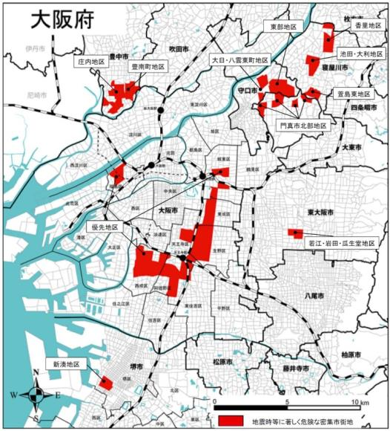
②密集市街地
１．現住宅まちづくりマスタープランにおける将来イメージ
○ 建物の不燃化や、道路・公園等の整備が進み、大規模な地震による火災が発生しても、大きく
燃え広がることがなく、住民の避難が円滑に行われ、消火や救助活動がしやすいまちになっています。
○ 大阪都心に比較的近い立地特性を活かして、建て替えられた住宅には子育て世帯が住まうなど新
しい居住者を呼び込むことによって、地域コミュニティが活性化するとともに、まちの自律的な更新が
進むといった、まちの新陳代謝を促進する流れが生まれています。
目標達成に
向けた
体制強化等
■「大阪府密集市街地整備方針」を策定 【平成26年3月、大阪府】
■土木事務所へ密集担当職員を配属 【平成26年4月、大阪府】
■密集市街地対策推進チームを設置 【平成26年5月、大阪府】
■「整備アクションプログラム」を策定・公表 【平成26年6月、各市】
これまでの方向性を大きく転換し、取組みを強化
地震時等に著しく危険な密集市街地
・道路等の基盤整備が不十分
・老朽住宅等が多数立地
密集市街地の防災性向上のイメージ
〔１〕まちの不燃化
①地区公共施設（道路・公園)の整備エリアの重点化
◆必要性の高い施設に重点化しスピードアップ
②老朽住宅の除却の強化
◆補助制度の拡充（補助対象エリアの拡大、期間限定で補助率引上げ）
主な取組状況
○密集事業（老朽住宅の除却、地区公共施設（道路・公園）の整備、等）
整備アクションプログラムの達成に向け、平成26、27年度と順次、市の要望に応じ予算を倍増し、
事業拡大を強力に支援
・密集住宅市街地整備促進事業予算
（H25）約1.2億円→（H26）約2.5億円 →（H27）約5.2億円 （H25比：4.3倍）
・老朽住宅除却
（H25） 50戸 →（H26）564戸 → （H27）約930戸(予定) （H25比：18.6倍）
・地区公共施設の整備
延焼遮断効果のある対馬江大利線（寝屋川市池田・大利地区）の整備に着手
○防火規制の強化（防災街区整備地区計画等の導入）
・地区計画の導入→ 豊中市：平成25年4月施行、寝屋川市：平成28年度施行に向け手続き中
・準防火地域の指定拡大→ 東大阪市:平成28年度施行に向け手続き中
２．主な取組み
◆「地震時等に著しく危険な密集市街地」の設定
７市11地区 約２,２４８ｈａ
「地震時等に著しく危険な密集市街地」の位置
〔２〕延焼遮断帯の整備
◆密集市街地対策として府の都市計画道路の整備をスピードアップ
・三国塚口線(豊中/庄内地区) ：平成32年度の概成に向け今年度着手済
市名 | 地区名 | 面積 （ ｈａ）
大阪市 | 優先地区 | １，３３３
堺市 | 新湊 | ５４
豊中市 | 庄内、豊南町 | ２４６
守口市 | 東部、大日・八雲東町 | ２１３
門真市 | 門真市北部 | １３７
寝屋川市 | 萱島東、池田・大利、香里 | ２１６
東大阪市 | 若江・岩田・瓜生堂 | ４９
計 |  | ２，２４８
豊中市
寝屋川市
守口市
〔３〕地域防災力の向上
◆防災講座、防災マップづくりや避難訓練等を行う市を支援し、地域の自助・ 共助の取組促進
・５市６地区で防災講座、ワークショップなどを市とともに実施（平成26年度)
◆Ｈ29年度までに全地区への働きかけをめざし、各市の意向や地域の危険性等を踏まえ、府市が連
携して取り組む。
大阪市
東大阪市
３．今後に向けて
【目標・めざす方向性】
1 災害に強いまちづくり(平成32年度までに密集解消等)
2 大阪の成長を支える魅力あるまちづくり
引き続き、平成32年度までの「地震時等に著しく危険な密集市街地」の解消などをめざし、
「まちの不燃化」、「延焼遮断帯の整備」、「地域防災力の向上」を３本の柱として、
「整備アクションプログラム」に基づき、大阪府と地元市が緊密に連携して、
さらなる事業拡大等を図りつつ、適切に進捗管理を行い、取組みを進める。
堺市

Slide 8
１．市街地タイプ別の施策状況
③ 歴史的まちなみ・町家・長屋地域
施策の展開方向 | 主な取組み・結果（平成23年度～）
□国の補助制度等を活用したまちなみの保全整備、住民・市町村に対する技術的な助言、情報提供の実施 □町家・長屋と路地の関係性などの研究、美しいまちなみを保全・誘導する方策の検討 □景観法に基づく景観計画に「歴史軸」を位置付け、適切な規制・誘導を実施 | ○街並み環境整備事業を活用している市町への指導・助言、毎年、大阪府街なみ環境整備事業担当者連絡会議の実施による情報交換を実施 （各市の事業進捗状況、意見交換を実施。平成26年度は、奈良県橿原市今井町への現地視察など）。 ○モデル地区６市と府で「石畳と淡い街灯まちづくり協議会」を設置（平成22年８月27日）し、フォトコンテスト入賞作品の展示など各地区の取組みや魅力をＰＲ。また、他地区でも歴史的・文化的資源を活かしたまちづくりが実施されるように支援。 ○羽曳野市と連携し、住民主体のまちなみ整備に取組み、歴史的街道区域（重点区域）への地区指定を協議（平成24年度）。 ○景観計画に「歴史軸」を位置づけて、沿道のまちなみや道標など歴史的な雰囲気を有する文化資源（歴史的資源）を活かした景観づくり、地域の伝統的な雰囲気のまちなみ（伝統的なまちなみ）との調和や街道とのつながりを意識した景観づくりを行う歴史的街道区域（一般区域、重点区域）を指定（平成24年度）。 ○竹内街道の駒ヶ谷地区(羽曳野市)において、景観計画区域指定に向け、地元住民・企業・地元市と協力し、歴史的な景観形成に寄与する街道案内板や燈篭などを設置（平成25年度）。羽曳野市（平成26年4月から景観形成団体）が重点区域に指定（平成26年度）。

Slide 9
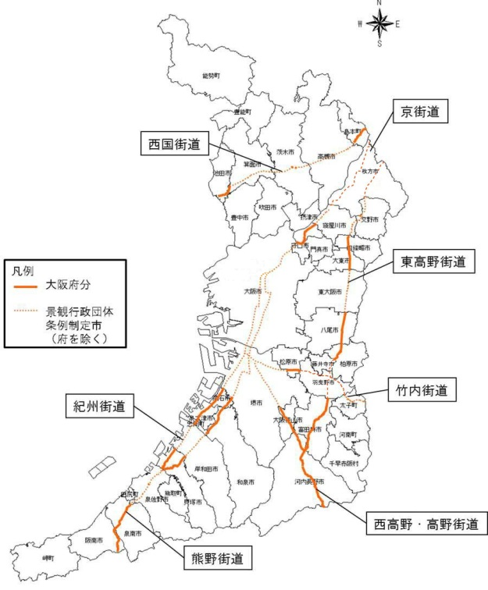
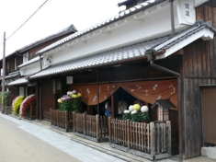
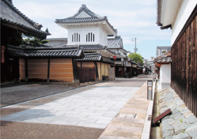
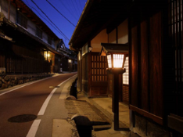
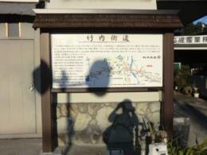
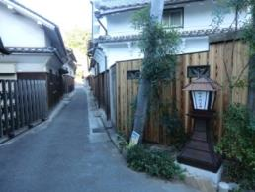
③歴史的まちなみ・町家・長屋地域
１．現住宅まちづくりマスタープランにおける将来イメージ
《旧街道沿いのまちなみの将来イメージ》
○旧街道沿道のまちなみや道標、街道周辺に存在する歴史的文化遺産などの歴史的な雰囲気を有する資源を活用して、住民主体のまちなみ整備に取り組み、地域の魅力向上につなげる。
■歴史的景観の保全整備し、魅力ある街並みを形成
街なみ環境整備事業において、歴史的景観を保全整備し、魅力ある街並みを形成することにより、商業等の活性化を図るとともに住環境の向上を実現
【歴史と文化を色濃く残す枚方宿歴史的景観保全地区周辺（地区面積21ha）での取組み（平成23年度）】
・歴史街道の無電柱化（380ｍ）、枚方公園駅西口駅前広場の空間整備、
・街道沿いに歴史的な写真等の設置（15箇所）
・住宅等の修景に対する助成、街道沿いに案内板の設置
（地域の活動内容）
・枚方地区宿まちづくり協議会では、毎月第２日曜日に手作り市を開催、枚方市の花である「菊」を街道沿いの家の軒下に飾る（３週間開催/年）併せて俳句大会も開催、街道沿いの家にコンテナやプランターを飾り、春と秋に行われる花の植え替えや日ごろの水やりを通して地域のコミュニケｰションを図っている。
（他地区の取組み）
・大阪市：住吉大社周辺地区（36ha),上町台地地区（904ha),田辺地区（50.2ha),天満地区（47.3ha) ,船場地区（126.3ha）
・富田林市：富田林寺内町（13.3ha)
２．主な取組み
■大阪府景観計画区域に「歴史軸」を位置づけ適切な規制誘導を実施
○歴史的街道沿道であることを意識した景観づくりを行うため、大阪府景観計画区域に歴史的街道区域を指定（平成24年度）。
【景観づくりの目標】
沿道のまちなみや道標など歴史的な雰囲気を有する
文化資源（歴史的資源）を活かした景観づくりを行う。
また、地域の伝統的な雰囲気のまちなみ（伝統的なまちなみ）
との調和や街道としてのつながりを意識した景観づくりを行う。
【景観づくりの基本方針（概要）】
１ 歴史的街道沿道を意識した景観づくりを行う。
２ 各地域の特色や歴史を読み取り、周辺のまちなみとの
調和に配慮した景観づくりを行う。
３ 歴史的街道の景観整備は、沿道の歴史的資源や
伝統的なまちなみとの調和に配慮する。
道路占用物等が乱立しないように努める。
４ 道標、地蔵堂などは、適切な維持、管理を行う。
５ 伝統的なまちなみが残る区域に掲出される屋外広告物
は沿道の建築物や周辺のまちなみとの調和に配慮する。
■歴史的・文化的資源を活かした取組みやまちの魅力発信
石畳と淡い街灯まちづくり支援事業におけるモデル６地区（富田林・枚方・岸和田・河内長野・箕面・柏原）の取組みや魅力をPRし、他地区でも歴史的・文化的資源を活かしたまちづくりが実施されるように支援
①モデル地区６市と府で石畳と淡い街灯まちづくり連携協議会を設置（平成22年８月27日）し、各地区の取組みや魅力をPR
・地域・企業の協賛による「フォトコンテスト」の実施（平成24年10月～平成25年１月）
・商業施設のホール等を活用し、平成24年度実施のフォトコンテスト入賞作品を展示（平成25年６月～）
・モデル地区６市の石畳事業終了後の状況を確認（平成26年９月下旬～10月上旬）
・咲洲庁舎等でモデル地区６市の取組みをパネル展示し魅力をPR
②他地区でも歴史的・文化的資源を活かしたまちづくりが実施されるように支援
・石畳と淡い街灯まちづくり連携協議会ワーキングを開催し、地域資源を活かしたまちづくりに取組もうとしている市町村にモデル地区の取組みを紹介（平成25年９月26日）
（参考）歴史的街道 景観計画区域
■歴史的・文化的資源を活かしたまちづくり
地元市等と協力し、地域住民主体によるまちなみ整備（街道案内板や燈篭などの設置）の取組みを支援。（恒常的なまちの魅力向上支援事業補助金、まちづくり初動期活動サポート助成の活用等）
・平成25年度 ：竹内街道の駒ヶ谷地区(羽曳野市）、花折街道の吉川地区（豊能町）
・平成26年度 ：紀州街道の信達市場地区(泉南市）
・平成27年度予定：紀州街道の山中渓地区(阪南市）
枚方市
富田林市
河内長野市
３．今後に向けて
○歴史的まちなみ等の情報発信を行うなど、市町村と連携して地元住民等の景観に対する意識醸成を図る。その際、歴史・自然・文化に育まれた景観資源を再発見し、よりよいまちづくりに役立て、国内外に大阪の魅力を発信する「ビュースポット景観形成」の取組みを活用する。
○ 国の補助制度等を活用したまちなみの保全整備が積極的に図られるよう、市町村に対し引き続き、指導助言、情報提供を実施。
○ 各地で地域資源を活用したまちづくりが展開されるよう、国の補助等の活用により、地域のまちづくりの取組みを支援。
＜街道案内板＞
＜燈篭＞

Slide 10
１．市街地タイプ別の施策状況
④ 大規模団地
施策の展開方向 | 主な取組み・結果（平成23年度～）
□多様なニーズに対応した施設や住宅の確保・誘導 □府営住宅の規模分割・分散、様々な事業手法を組み合わせた再生 □UR・公社賃貸住宅における学生・研究者の入居促進 □UR都市機構における取組（見守り活動の検討、団地ﾏﾈｰｼﾞｬｰの設置）の成果を踏まえた効果的な施策展開 □大阪府住宅供給公社での取組（入居者間のコミュニティ形成）の成果を踏まえた効果的な施策展開 | （大阪府住宅供給公社） ○泉北ﾆｭｰﾀｳﾝにおける若年層の入居促進を目的に、堺市と民間企業と連携して、DIY方式による住戸ﾘﾉﾍﾞｰｼｮﾝ工事を実施（平成26年度～）。 （ＵＲ都市機構） ○高齢者支援施設については募集月額賃料から20％減額、子育て支援施設については、募集月額賃料から50％減額の措置、募集中空施設情報をHPにて閲覧可能にし各施設毎チラシを作成し、店舗前ラックに常備する等により、高齢者・子育て支援施設の団地内導入を取組み。 ○生活用品販売店舗（MUJI）とURが連携した住戸改修プランの設計と住宅の供給。また、レトロな団地の雰囲気を魅力としてカラーコーディネートした住宅を供給（平成24年度～）。 （府営住宅） ○大規模団地５団地のうち一部を除き基本設計を実施し、土地利用計画を決定。 （大阪府住宅供給公社） ○平成21年度から一部の団地で学生の入居資格緩和制度を実施。その後も継続。 （ＵＲ都市機構） ○大学との協定に基づく外国人研究生・留学生用住宅の提供及び、大学及びＮＰＯ法人との連携に基づく外国人研究生用住宅を提供。 （ＵＲ都市機構） ○間取り改善、住戸内改良、団地・住棟内の共用空間の整備、駐車場の確保等、経営改善の取り組みによる入居促進 （大阪府住宅供給公社） ○入居者、特に子育て世帯や高齢者世帯を対象とした、入居者間のコミュニティ形成支援のため、地元社会福祉協議会や自治会、NPO法人と協働しイベントを開催（きずな作り応援プロジェクト）。
10

Slide 11
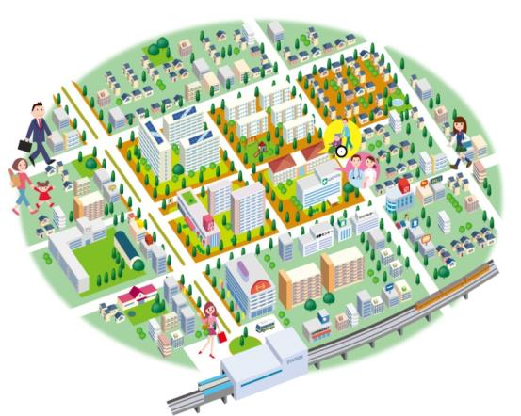
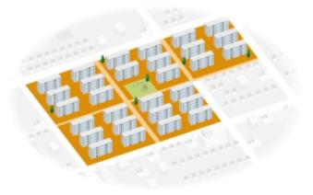
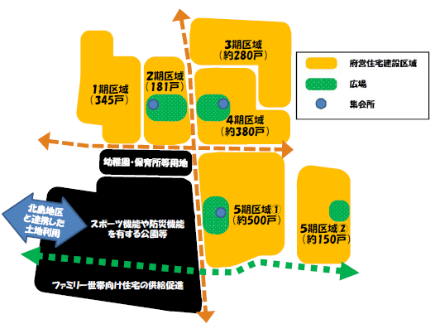
④大規模団地（府営住宅大規模団地）
１．現住宅まちづくりマスタープランにおける将来イメージ
《府営住宅大規模団地の整備将来イメージ》
○ 建替事業や耐震改修事業等の様々な
事業手法を複合的に組み合わせて実施
○ 建替事業等により創出された用地等を
活用し、コミュニティや地域に寄与する
新たな機能（施設等）を立地
平成26年度以降
各団地において、事業を進めるとともに、市と連携し施設導入等、まちづくりを推進。
□ 団地は分散化
□ 若年世帯が居住し、駅前や学校等も活性化
□ 地域課題の解消、地域力の向上
団地名【事業手法】 | 管理戸数 | 地域力向上にむけたまちづくり | 進捗状況
新千里北 （豊中市） 【建替、耐震改修】 | 1,312戸 | ・介護保険関連施設用地の提供 | H26 基本設計、耐震診断･改修計画① H27 建替実施設計①、耐震改修実施 設計 等
新千里南 （豊中市） 【建替】 | 1,025戸 | ・介護保険関連施設用地の提供 ・市のまちづくり用地など敷地の 約３割を活用用地として創出 | H26 基本設計 H27 実施設計
千里桃山台 （吹田市） 【建替、存置】 | 1,040戸 | ・近隣センター再生との連携 ・「豊かなみどり環境の創出」等 市施策との連携 | H26 活用用地創出実現性検討調査 H27 基本設計
門真 （門真市） 【建替】 | 2,364戸 | ・市への幼稚園・保育所、消防署 用地の提供 ・隣接地区のまちづくりとの連携 | H25･H26 1期本体工事、入居 H27 2期実施設計、本体工事着手等
八田荘 （堺市） 【建替、耐震改修】 | 2,486戸 | ・幹線道路沿道に活用用地を創出 | H25 基本設計① H26 基本設計②、1期実施設計① H27 1期実施設計②、仮移転、撤去
民間事業者による
高齢者向け住宅や、
生活支援施設等を設置
府営住宅を建替え
太陽光パネル設置
既存住棟を耐震改修、EV設置、
住戸内バリアフリー化
従来の府営住宅
福祉施設、医療
施設を設置
周辺に生活支援施設も立地
幼稚園・保育所・小中学校も活性化
周辺に福祉・医療関連施設も立地
若年世帯の居住等により駅前も活性化
周辺に若年世帯向け住宅も立地
【事例】門真住宅
○建替事業の概要
・戸数 約1,850戸（5期計画）
・階数 9～14階建（3期以降未定）
・集会所 3ヵ所
○地域力向上に向けたまちづくり
・門真市への幼稚園・保育所、
消防署用地の提供
・隣接する北島地区のまちづくりと
一体的な土地利用（スポーツ
機能や防災機能を有する公園等）
・若年ファミリー世帯が定住できる
良好な民間住宅等の供給促進
２．主な取組み
平成23年度
「大阪府営住宅ストック総合活用計画」改定（平成24年3月）
大規模団地の再生（モデル的事業）
管理戸数1,000戸を超える大規模団地５団地（門真、八田荘、新千里北、新千里
南、千里桃山台）において、モデル的に地域力の向上に向けたまちづくりを進める。
「大規模団地のまちづくり基礎調査」（府委託調査）
上記5団地について、基礎情報の整理やニーズ調査等を行い、府市が協働で行うまちづくりの基本構想案を作成。
平成24年度～
５団地が所在する各市と協議し、府市共同で「まちづくり基本構想」を策定。
平成25年度～
各団地において基本計画策定。
３．今後に向けて
モデル的に実施している５団地については、地元市や民間事業者等との調整を図り、活用用地への施設誘致を進め、地域力の向上に向けたまちづくりを進めていく。
また、5団地での取組みを踏まえ、今後も市町と連携し府営住宅資産を活用したまちづくりを進めていく。

Slide 12
１．市街地タイプ別の施策状況
⑤ 同和地区を含む旧地域改善向け公営・改良住宅が建設された地域
施策の展開方向 | 主な取組み・結果（平成23年度～）
□公営・改良住宅の建替えや改善の促進 □民間と連携した多様な住宅供給が図られるようPFI事業などの先進事例の情報提供や指導・助言を実施 □空き家等の地域活動拠点としての活用 □「みなし特定公共賃貸住宅制度」の活用 □まちづくり協議会等の住民参加による、隣保館等の地域の施設などを活動の場として活用しながら、公と民とのパートナーシップによるまちづくりの促進 | ○市町において、居住水準等の向上や多様な住宅供給等が積極的に図られるよう、研修会等を通じて、空家を地域活動拠点として活用された事例の情報提供や、募集・管理に係る指導・助言を実施。 【大阪府市町営住宅等整備・管理研修会（開催実績：平成23年度４回、平成24年度３回、25年度３回、平成26年度４回、平成27年度３回予定）】 【公営住宅長寿命化計画の策定状況：35市町（政令市を除く）のうち、25市町（平成26年度）】 ○地区内に多様な所得階層や世代が居住できるよう、公営住宅・改良住宅をみなし特定公共賃貸住宅として活用。 【みなし特定公共賃貸活用戸数33戸（政令市のみ）（H23～H26年度）】 ○地域の活性化に向けた取組みとして、地元（まちづくり協議会等）、市、関係機関と連携した勉強会を開催（平成26年度～）。
12

Slide 13
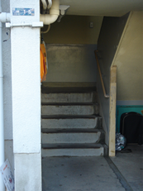
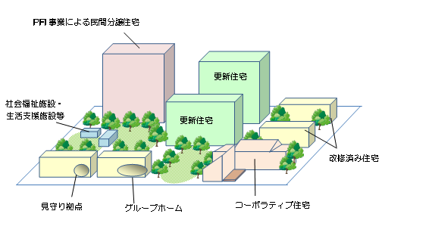
⑤同和地区を含む旧地域改善向け公営・改良住宅が建設された地域
１．現住宅まちづくりマスタープランにおける将来イメージ
＜同和地区を含む旧地域改善向け公営・改良住宅が建設された地域＞
各事業主体においては
○建替事業や改善事業により、居住水準等の向上が促進されています。
○未活用地や建替余剰地を、民間分譲住宅等の用地として活用し、様々な居住ニーズに対応できる
多様な住宅が供給され、また、既存の空き家を地域活動拠点として利用するなど、地域コミュニティ
の活性化が図られています。
○公営・改良住宅の高齢者向け改善や浴室設置等の改善
・高齢者向け改善【4市：5住宅115戸（平成23～27年度】
・住戸規模改善 【1市：1住宅12戸（平成23年度）】
・浴室設置改善 【2市：4住宅133戸（平成23～27年度）】
・共用部の改善 【222戸対象（平成23～27年度）】
・事業内容 ： 高齢者向け改善（住戸内段差解消、浴室・
便所内手摺設置等）
住戸規模増改善（狭小住戸３戸を２戸への
規模増改善（３戸２））
浴室設置改善（浴室増築・浴槽設置）
共用部の改善（共用廊下等への手摺設置）
・事業の特徴： 地域によって、地域のまちづくり協議会を中心に既存入居者の合意形成を図り、地
域住宅計画に基づき、具体的な棟改善に向けた改修ﾌﾟﾗﾝを確定し、工事を実施。
■多様な住宅供給や地域の活性化に向けた取組み
○既存の空家等の地域活動拠点としての活用
・グループホームへの住戸活用 【1市3住宅7戸（平成23～2７年度）】
・子育て・高齢者生活支援 活動拠点【1市2住宅2戸（平成23年度）】
・障がい者就労支援活動【1市1住宅1戸（平成23年度）】
○住民参加のもと、地域の実情に即したまちづくり構想の策定
・地域における地元と市町とのまちづくりの機運の高まりをとらえ、地元、市、関係機関と連携した
勉強会を開催している。
（共用廊下等への手摺設置例）
２．主な取組み
■ 目的
旧地域改善向け公営・改良住宅は、同和対策事業として、劣悪な住環境の改善のため建設され、住環境の向上に一定の成果を上げてきました。
しかし、現在、旧地域改善向け公営・改良住宅団地を含む地域においては、比較的若い層が地域外へ流出し、高齢化が進行する一方、福祉世帯の地域内への流入により、地域内のコミュニティを支える人が減少し活力低下がすすんでいます。
このため、旧地域改善向け公営・改良住宅の建替え、改善や空家等の活用など既存ストック
を総合的に活用するとともに、建替えにより、生み出された土地などを活用し様々なニーズに対応した多様な住宅供給や、地域の活性化につながる施設立地の促進を図り、良好なコミュニティが育つ「住み続けることのできるまちづくり」を目指す。
【勉強会の実施状況】
・第１回勉強会（平成26年5月）
地区の概要、これまでの取組等の意見交換、今後予定している地区の市営住宅の建替えに向
け、まちづくり協議会で構想を策定、市の長寿命化計画へ位置づける方向を確認。
・第２回勉強会（平成26年7月）
今後のスケジュール、現状課題の把握手法、地域コミュニティ活性化手法等の意見交換を実施。
・第３回勉強会（平成27年11月予定）
地元が選定したコンサルティング業者を交えての勉強会を予定。
■ 居住水準等の向上の促進に向けた取組み
市町営住宅は、昭和30～40年代に建設された建築物が大半であり、老朽化による建替え及び
住戸内の段差解消などの高齢者向け改善、浴室設置などの設備改善等、中長期的な視点に立
った改善を実施。
○公営・改良住宅の建替え
・４市１町：６住宅 ３４５戸（平成２３～２７年度）
（参考）
平成２３年度（事業完了年度）
構造規模：ＲＣ造５階・８階建
整備戸数：８０戸
事業の特徴：地域まちづくり協議会及び住民と行政がそれぞれの役割を担い、ワークショップ
等を通じて意見交換を行い、建替えを実施。
３．今後に向けて
引き続き、公営住宅・改良住宅の建替え、改善や空家等の活用などを促進し、様々なニーズに対応した多様な住宅供給や、地域の活性化につながる施設立地の促進を図り、良好なコミュニティが
育つ「住み続けることのできるまちづくり」を目指す。

Slide 14
１．市街地タイプ別の施策の評価
⑥ 住工混在市街地
施策の展開方向 | 主な取組み・結果（平成23年度～）
□地区計画等の活用などによる地域の状況に応じた土地利用の誘導 □共存するためのルールづくりの促進 | ○良好な住環境を確保する地域、工場等の集積の維持を図る地域など、地域の目標に応じて、住宅と工場等の立地を適正に規制誘導するため、住環境と操業環境が共存できるルールづくりを促進 【「大東市住工調和条例」制定（平成22年10月1日施行）、「東大阪市住工共生のまちづくり条例」制定（平成25年4月1日施行）】
14

Slide 15
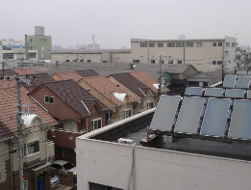
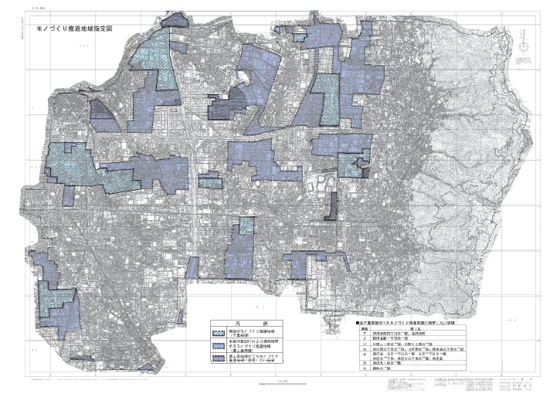
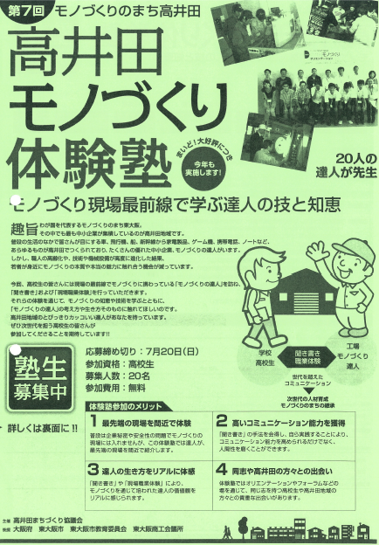
⑥住工混在市街地
１．現住宅まちづくりマスタープランにおける将来イメージ
○良好な住環境を確保するゾーンと操業環境を確保
するゾーンを設定し、各々の環境を確保するため、
地区計画等の活用など、地域の状況に応じた土地
利用を誘導。
○新規入居者に対する地域環境についての情報
提供や、工場側に対する地域の環境改善・地域
運営への参画の要請など、互いに理解し、共存
するためのルール作りを促進。
３．市町村の条例や地区計画等の策定に関する取り組みを支援
「東大阪市住工共生のまちづくり条例」（平成25年4月1日施行）
○基本理念として、
①住工共生のまちづくりは、誰もが安全で快適に暮らせるまち
②元気に働き活力あふれる経済活動が営まれるまち
③モノづくり企業が果たす役割の重要性を理解し、モノづくりのまちであること
に誇りを持てるまち
の実現を図ることを旨として、市民、モノづくり企業、建築主等、関係者及び市が相互に連携を
図りながら、共同して推進されなければならないと規定するとともに、各主体の責務を規定。
○住工共生のまちづくりの推進に関する施策
①市民とモノづくり企業が共生できる環境形成を促進する施策
②住工混在の緩やかな解消に資する施策
③モノづくり企業の立地の促進及び操業の継続を支援する施策
④その他住工共生のまちづくりに資する施策
○モノづくり企業の集積を維持するため、準工業地域のうちモノづくり企業の土地利用の比率が
高い地域及び工業地域を「モノづくり推進地域」として指定。
「大東市住工調和条例」（平成22年10月1日施行）
工業地域や工業地域に隣接する準工業地域等における住宅と工場の混在の防止に努め、良好
なまちづくりと企業活動の調和を図ることについて、必要な事項を定めることを目的として制定。
住工共生が進む高井田地域（東大阪市）
２．主な取組み
【住工共存するためのルール作りへの取組み】
１．大阪府の東部大阪都市計画区域マスタープラン（平成23年3月策定）において、
住工混在問題への対応として、現状と課題、今後の方針を記載。
それをふまえて、東部大阪地域の住工混在問題を抱える各市の都市計画マスタープランにおいて、住工混在市街地への対応に関する方針が記載されている。
２．住工共生のための「まちづくり協議会」への支援
高井田まちづくり協議会が主催する「高井田モノ
づくり体験塾」に後援。
高校生が現場職業体験を通じて、モノづくりの知恵
や技術を学ぶとともに、「モノづくりの達人」の考え方
や生き方そのものに触れる機会となっている。
協議会では、学校と連携した地元就職活動の支援
等を通じて、高井田地域の活性化につなげたいと考
えている。
東部大阪都市計画区域マスタープラン「住工混在問題への対応」より抜粋
現状と課題
「新しい住民と工場操業者の間で騒音、臭い、埃などを巡ってトラブルが起こるなど、住工混在地域としての問題が生じています。」
今後の方針
「地域の企業と地域住民が相互に安心して、働きやすく住みやすい環境と創るための地域のルールづくりを進めることが重要です。」
「工場の操業環境を確保するゾーンと良好な住環境を確保するゾーンを設定し、各々の環境を確保することが可能となるような地区計画等の導入等を促進します。」
モノづくり推進地域指定状況（東大阪市）
３．今後に向けて
引き続き、府内市町村への取り組みを促すとともに、条例や地区計画策定等の策定にあたっては、必要に応じて助言を行う。
第７回高井田モノづくり体験塾パンフレット（平成26年度）

